Slide 1
Санкт-Петербургский государственный электротехнический университет СПБ ГЭТУ «ЛЭТИ» Анализ временных рядов
Авторы: Каплун Д. И., Вознесенский А. С.
Санкт-Петербург
2020

Slide 2
Временной ряд
Временным рядом (динамическим рядом) в технике и экономике называется последовательность наблюдений некоторого признака (случайной величины) $X$в последовательные равноотстоящие моменты времени.
Отдельные наблюдения называются уровнями ряда, которые будем обозначать $x_{t}, t=1,2,…,n$ , где $n$ – число уровней.

Slide 3
Анализ временных рядов
построение математической модели процесса, представленного временным рядом;
исследование структуры временного ряда (выявление изменения среднего уровня значений (тренда) и обнаружение периодических колебаний);
прогнозирование будущего развития процесса, представленного временным рядом.

Slide 4
Методы анализа временных рядов
методы выявления аномалий,
методы сглаживания,
корреляционный анализ,
RS-анализ,
регрессионный анализ,
методы аппроксимации, интерполяции и экстраполяции

Slide 5
Компоненты временных рядов
Систематичные
Тренд – $T$
Сезонные и циклические колебания – S
Несистематичные
Шум – $E$

Slide 6
Компоненты временных рядов
Тренд
Сезонность
Шум

Slide 7
Модели временных рядов
Аддитивная $γ\left(t\right)=T+S+E$
Мультипликативная $γ\left(t\right)=T∗S∗E$
Смешанная $γ\left(t\right)=T∗S+E$

Slide 8
Модели временных рядов
Аддитивная $γ\left(t\right)=T+S+E$
Мультипликативная $γ\left(t\right)=T∗S∗E$
Смешанная $γ\left(t\right)=T∗S+E$

Slide 9
Оценивание тренда
Параметрические методы
$X\left(t\right)=f\left(t,a\right)+e\left(t\right)$
$f\left(t,a\right)$ – тренд
$e\left(t\right)$ – шум
$a$ – вектор параметров
МНК
…
Непараметрические методы
Скользящее среднее
Экспоненциальное сглаживание
…

Slide 10
Виды функциональных зависимостей
Линейная $a_{0}+a_{1}t$
Квадратичная $a_{0}+a_{1}t+a_{2}t^{2}$
Полиномиальная $a_{0}+a_{1}t+…+a_{n}t^{n}$
Логарифмическая $a+a_{1}lnt$
Гиперболическая $e^{a_{0}+\frac{a_{1}}{t}}$
Экспонентная $a_{0}e^{a_{2}t}$
…

Slide 11
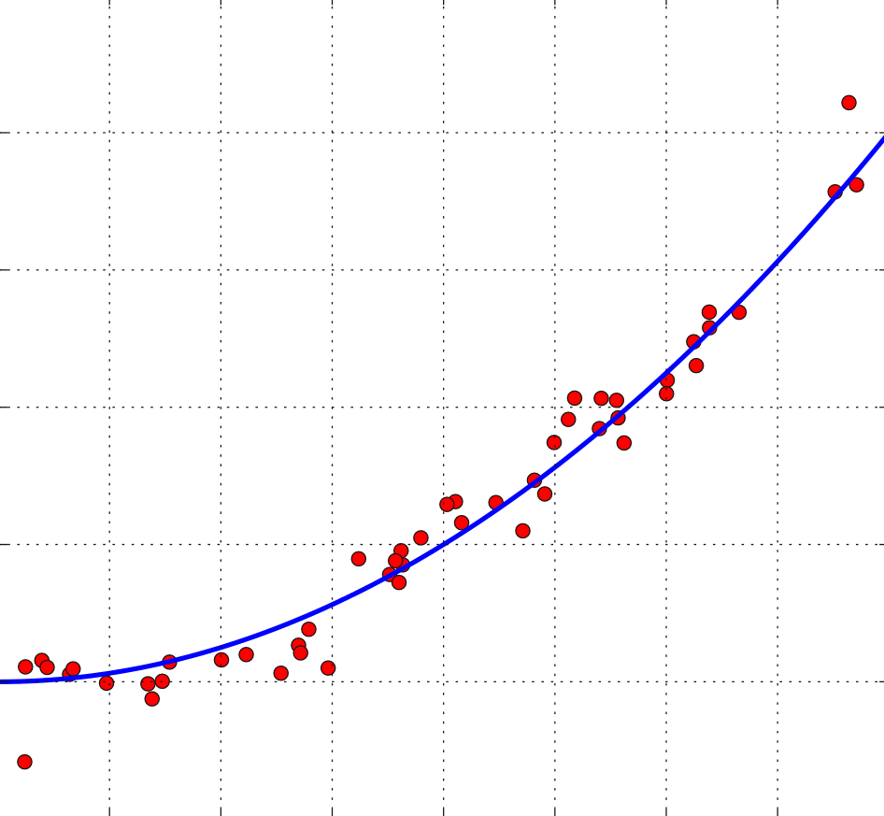
МНК
$$F\left(a,b\right)=\sum_{i=1}^{n}{{(e_{i})}^{2}}=\sum_{i=1}^{n}{{(y_{i}−f\left(x_{i}\right))}^{2}}==\sum_{i=1}^{n}{{(y_{i}−(ax_{i}−b))}^{2}}→min$$

Slide 12
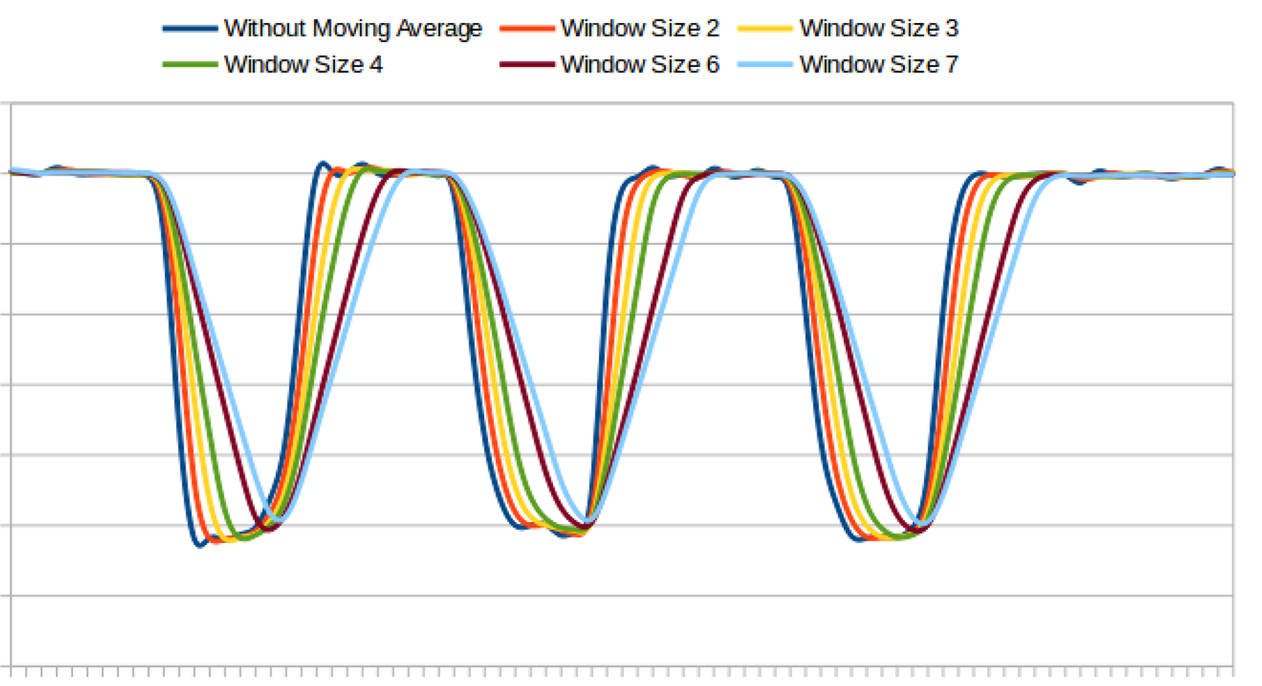
Метод скользящего среднего
$$S_{i}=\sum_{j=−k}^{k}{\frac{x_{i+j}}{2k+1}}$$

Slide 13
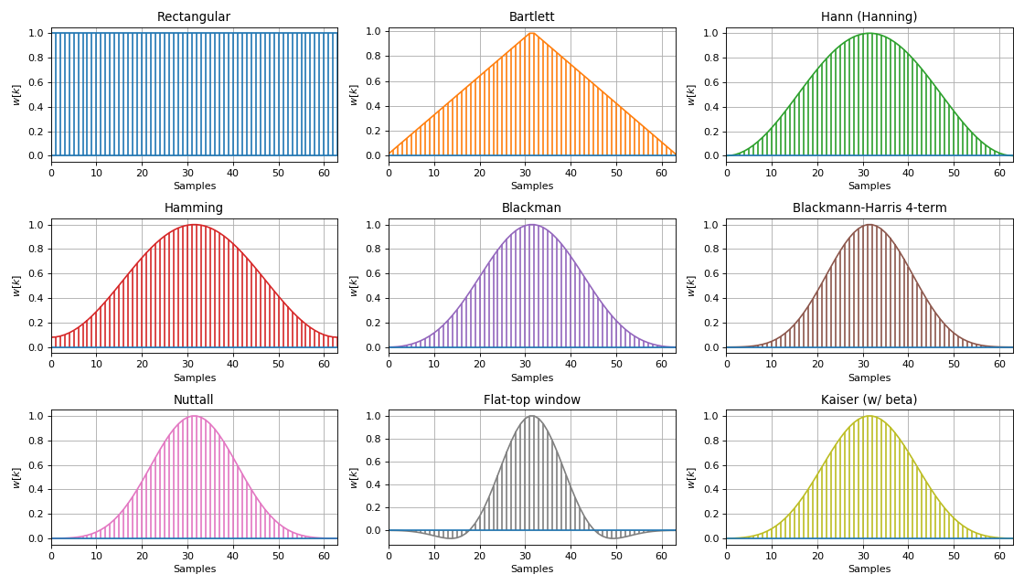
Метод скользящего среднего
$$S_{i}=\sum_{j=−k}^{k}{w_{i+j}x_{i+j}}$$

Slide 14
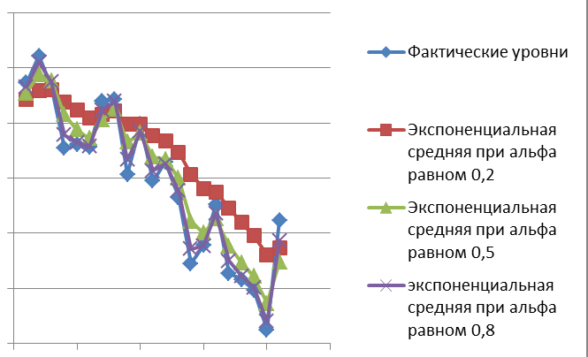
Метод экспоненциального сглаживания
$$s_{i}=αx_{i}+\left(1−α\right)s_{i−1}$$

Slide 15
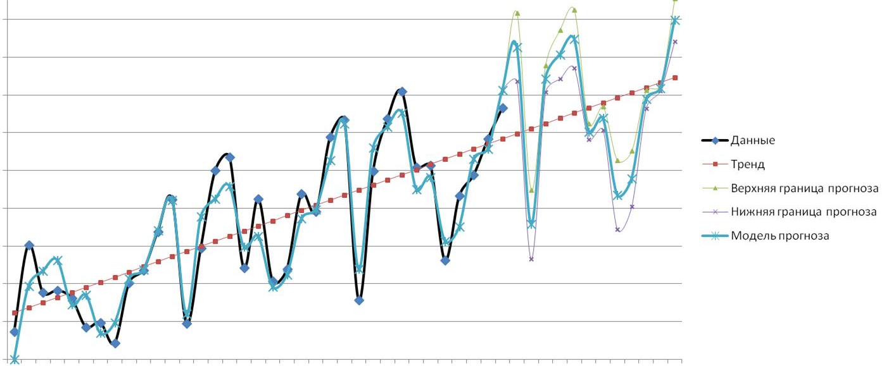
Прогнозирование
Двойное экспоненциальное сглаживание
Тройное экспоненциальное сглаживание a.k.a метод Хольт-Винтерса

Slide 16
Спасибо за внимание!

